Slide 1
Муниципальное бюджетное дошкольное образовательное учреждение
«Детский сад № 303»
Игра с правилами «Собери фигуру»
Для детей 5-7 лет
Разработала: воспитатель
МБДОУ «Детский сад № 303» Кузьменко Ю.К.

Slide 2
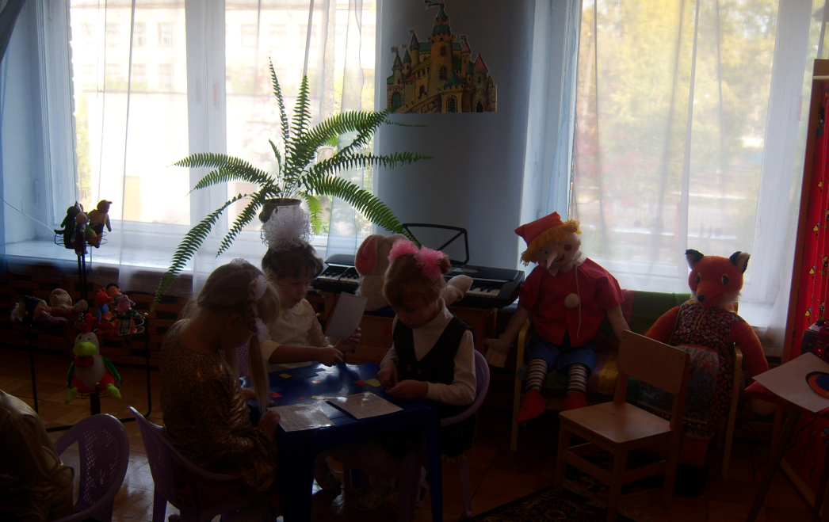
ЦЕЛЬ:
Формировать элементарные математические представления, развивать психические процессы , формировать произвольность в общении детей со взрослыми и сверстниками

Slide 3
Задачи:
1.Развивать умение классифицировать и обобщать геометрические фигуры по признакам. 2.Развивать умение составлять предмет из частей. 3.Развивать умение ориентироваться в пространстве. 4.Развивать внимание, логическое мышление, воображение. 5.Развивать умение выполнять правила игры. 6.Развивать умение взаимодействовать со взрослым и со сверстниками.

Slide 4
1 вариант игры
Материал.
Набор плоскостных геометрических фигур разного цвета и размера, карточки – схемы, магнитофон.
Правила игры.
1. Дети выбирают схему с помощью музыки.
2. По схеме нужно выложить фигуру и сказать, на кого или на что она похожа.
3.Если фигура выложена правильно, участник игры получает звездочку.
Ход игры.
Пока звучит музыка, дети бегут вокруг столов. Когда музыка остановится, дети садятся около той схемы, у которой остановились, и начинают выкладывать фигуру. После того как задание выполнено, нужно сказать на кого или на что похожа фигура. Если фигура выложена правильно, участник игры
получает звездочку.

Slide 5
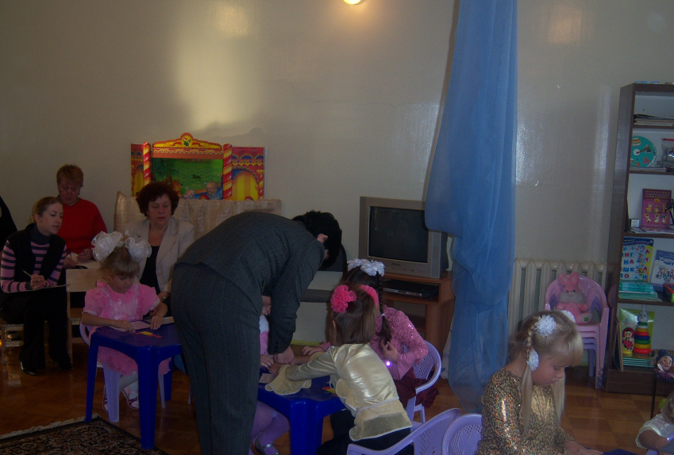
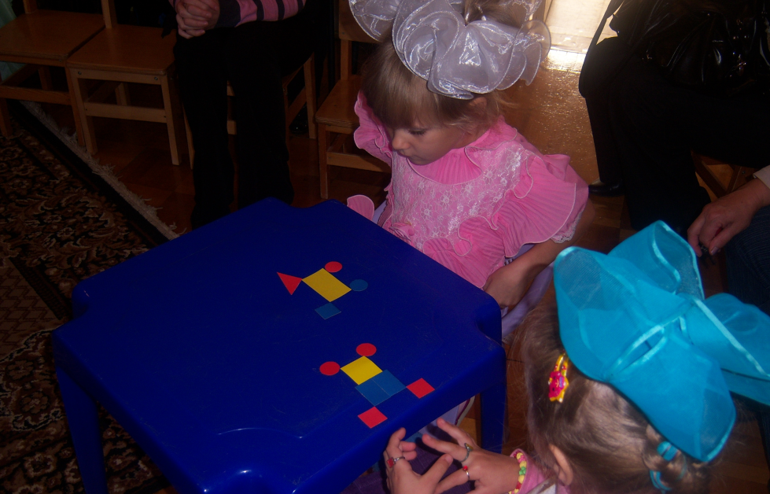
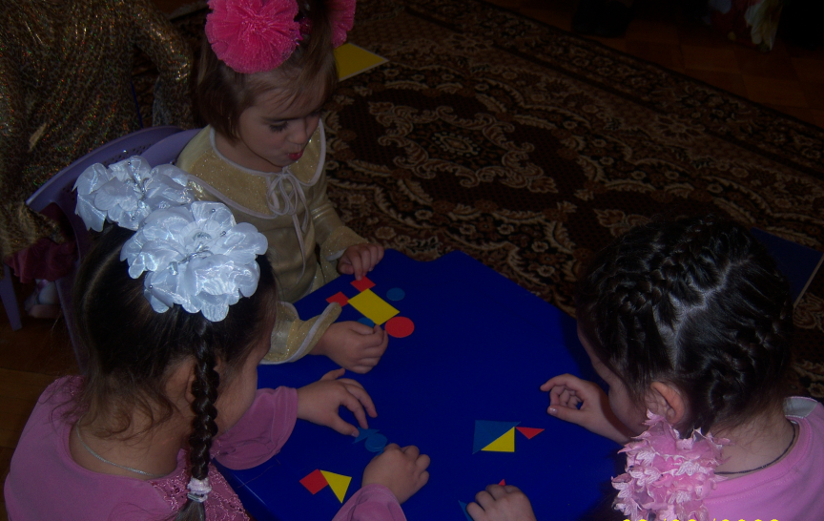

Slide 6
2 вариант игры
Материал.
Набор плоскостных геометрических фигур разного цвета и размера, карточки – схемы, два «поля», «чудесный мешочек» с объемными геометрическими фигурами двух цветов по количеству детей, «золотые» и «серебряные» медали.
Правила игры.
1. Дети делятся на две команды с помощью «чудесного мешочка».
2. Каждая команда выкладывает по одной фигуре по схеме на «поле».
3. Та команда, которая закончит первой, побеждает.
4. Каждая команда должна сказать, на кого или на что похожа выложенная фигура.
5. Победившая команда получает «золотые» медали, проигравшая – «серебряные».
Ход игры.
Дети делятся на две команды с помощью «чудесного мешочка». Дети, доставшие желтые фигуры, – команда «желтых», синие – команда «синих». По сигналу воспитателя команды начинают собирать фигуру, каждая на своем «поле», используя карточки-схемы. Та команда, которая быстрее справилась с заданием, выигрывает. Каждая команда представляет свою фигуру. Победившая команда получает
«золотые» медали, проигравшая – «серебряные».

Slide 7
